Slide 1
主题：
ARM开发流程

Slide 2
6.2 最小系统设计
6.2.1 最小系统概述
6.2.2 电源设计
6.2.3 时钟电路设计
6.2.4 复位电路设计
6.2.5 调试接口设计
6.2.6 存储系统设计
6.2.7 最小系统示例

Slide 3
6.2.1 最小系统概述
设计一个最小系统是学习ARM的好方法
一个嵌入式处理器自己是不能独立工作的，必须给它供电、加上时钟信号、提供复位信号，如果芯片没有片内程序存储器，则还要加上存储器系统，然后嵌入式处理器芯片才可能工作。这些提供嵌入式处理器运行所必须的条件的电路与嵌入式处理器共同构成了这个嵌入式处理器的最小系统。而大多数基于ARM7处理器核的微控制器都有调试接口，这部分在芯片实际工作时不是必需的，但因为这部分在开发时很重要，所以也把这部分也归入最小系统中。

Slide 4
6.2.1 最小系统概述
最小系统框图
时钟系统
调试测试接口
可选，但是在样品阶段通常都会设计这部分电路
嵌入式控制器
供电系统
(电源)
复位及其
配置系统
可选，因为许多面向嵌入式领域的微控制器内部集成了程序和数据存储器
存储器系统

Slide 5
6.2.2 电源设计
时钟系统
调试测试接口
嵌入式控制器
供电系统
(电源)
供电系统
(电源)
复位及其
配置系统
存储器系统
电源系统为整个系统提供能量，是整个系统工作的基础，具有极其重要的地位，但却往往被忽略。如果电源系统处理得好，整个系统的故障往往减少了一大半。

Slide 6
6.2.2 电源设计
设计电源时要考虑的因素：
1.输出的电压、电流、功率；
2.输入的电压、电流；
3.安全因素；
4.输出纹波；
5.电磁兼容和电磁干扰；
6.体积限制；
7.功耗限制；
8.成本限制。

Slide 7
6.2.2 电源设计
1.分析需求
（1）LPC2000系列微控制所需要的电源类型
电压 型号 | 3.3V |  | 1.8V
 | 数字电源 | 模拟电源 | 数字电源 | 模拟电源
LPC210x | V_{3.3} | 无 | V_{1.8} | 无
LPC213x/214x | V_{3.3D} | V_{3.3A} | 无 | 无
LPC22xx/21xx | V_{3.3D} | V_{3.3A} | V_{1.8D} | V_{1.8A}

Slide 8
6.2.2 电源设计
1.分析需求
（2）系统需求
主要考虑是否需要将数字电源和模拟电源分开。
（1）如果不使用芯片的A/D或者D/A功能，可以不区分数字电源和模拟电源。
（2）如果使用了A/D或者D/A，还需考虑参考电源设计。

Slide 9
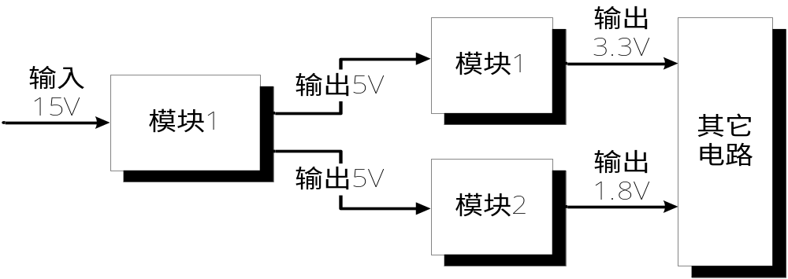
6.2.2 电源设计
1.分析需求
（3）电源电路的前级和末级
电源前级
电源末级

Slide 10
6.2.2 电源设计
2.设计末级电源电路
LPC2000系列微控制1.8V消耗电流的极限值为70mA。为了保证可靠性并为以后升级留下余量，则电源系统1.8V能够提供的电流应当大于300mA。
整个系统在3.3V上消耗的电流与外部条件有很大的关系，这里假设电流不超过200mA，这样，电源系统3.3V能够提供600mA电流即可。
分析得到以下参数：
  3.3V电源设计最大电流：600mA；
  1.8V电源设计最大电流：300mA。

Slide 11
6.2.2 电源设计
2.设计末级电源电路
因为系统对这两组电压的要求比较高，且其功耗不是很大，所以不适合用开关电源，应当用低压差模拟电源（LDO）。合乎技术参数的LDO芯片很多，Sipex 半导体SPX1117是一个较好的选择，它的性价比高，且有一些产品可以与它直接替换，减少采购风险。

Slide 12
6.2.2 电源设计
SPX1117主要特点：
0.8A稳定输出电流；
1A稳定峰值电流；
3V可调节；
低静态电流；
0.8A时低压差为1.1V；
0.1%线形调整率；
0.2%负载调整率；
过流及温度保护；
多种封装供选择。

Slide 13
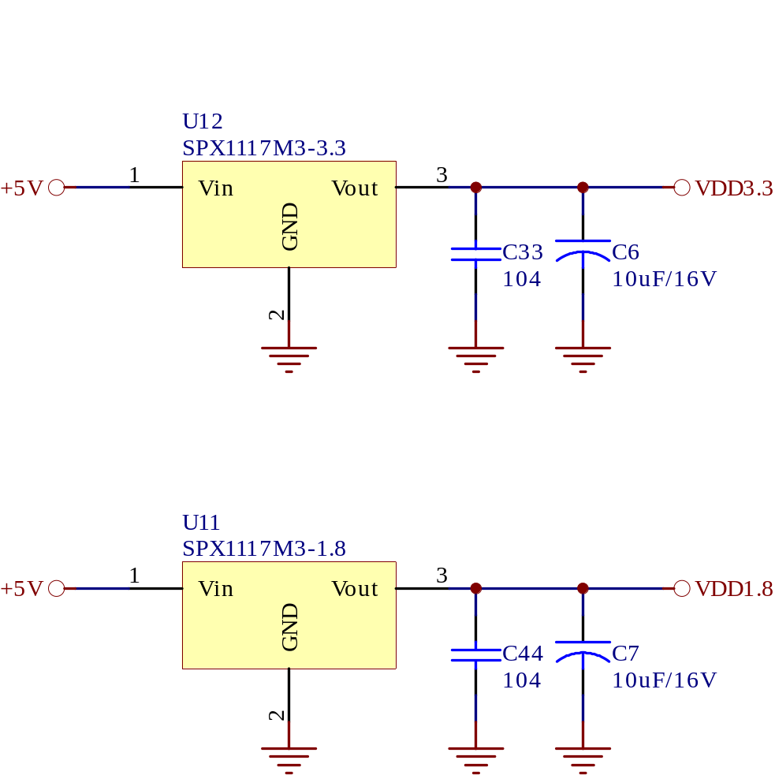
6.2.2 电源设计
末级电源
电路实例

Slide 14
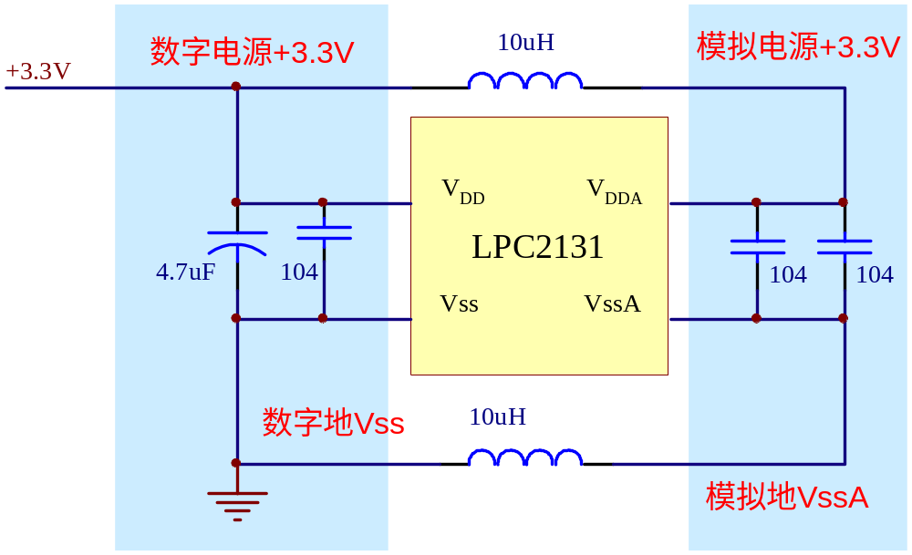
6.2.2 电源设计
模数隔离实例

Slide 15
6.2.2 电源设计
3.设计前级电源电路
尽管SPX1117允许的输入电压可达20V（参考芯片数据手册），但太高的电压使芯片的发热量上升，散热系统不好设计，同时影响芯片的性能。这样，就需要前级电路调整一下。如果系统可能使用多种电源（如交流电和电池），各种电源的电压输出不一样，就更需要前级调整以适应末级的输入。通过之前的分析，前级的输出选择为5V。选择5V作为前级的输出有两个原因：
  这个电压满足SPX1117的要求；
  目前很多器件还是需要5V供电的，这个5V可以兼做前级和末级了。

Slide 16
6.2.2 电源设计
3.设计前级电源电路
根据系统在5V上消耗的电流和体积、成本等方面的考虑，前级电路可以使用开关电源，也可以使用模拟电源。 它们的特别如下：
  开关电源：效率较高，可以减少发热量，因而在功率较大时可以减小电源模块的体积；
  模拟电源：电路简单，输出电压纹波较小，并且干扰较开关电源小得多。

Slide 17
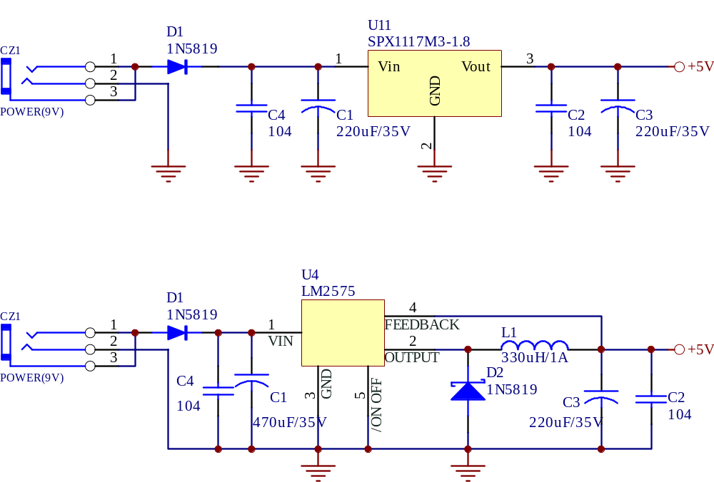
6.2.2 电源设计
前级电源
电路实例
模拟电源
开关电源

Slide 18
6.2.3 时钟电路设计
时钟系统
时钟系统
调试测试接口
嵌入式控制器
供电系统
(电源)
复位及其
配置系统
存储器系统
目前所有的微控制器均为时序电路，需要一个时钟信号才能工作，大多数微控制器具有晶体振荡器。简单的方法是利用微控制器内部的晶体振荡器，但有些场合（如减少功耗、需要严格同步等情况）需要使用外部振荡源提供时钟信号。

Slide 19
6.2.3 时钟电路设计
LPC2000
LPC2000
X1
X2
X1
X2
C
可以使用稳定的时钟信号源，如有源晶振等。
C
Xtal
C
Clock
使用内部振荡器
使用外部时钟源
目前所有的微控制器均为时序电路，需要一个时钟信号才能工作，大多数微控制器具有晶体振荡器。简单的方法是利用微控制器内部的晶体振荡器，但有些场合（如减少功耗、需要严格同步等情况）需要使用外部振荡源提供时钟信号。

Slide 20
6.2.4 复位电路设计
时钟系统
调试测试接口
嵌入式控制器
供电系统
(电源)
复位及其
配置系统
复位及其
配置系统
存储器系统
微控制器在上电时状态并不确定，这造成微控制器不能正确工作。为解决这个问题，所有微控制器均有一个复位逻辑，它负责将微控制器初始化为某个确定的状态。这个复位逻辑需要一个复位信号才能工作。一些微控制器自己在上电时会产生复位信号，但大多数微控制器需要外部输入这个信号。这个信号的稳定性和可靠性对微控制器的正常工作有重大影响。

Slide 21
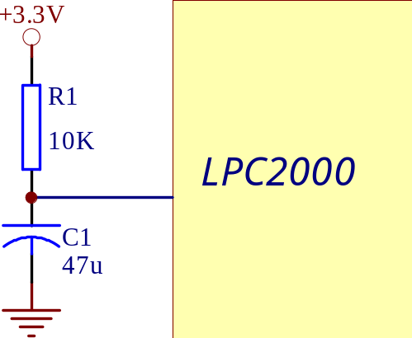
6.2.4 复位电路设计
复位电路可以使用简单的阻容复位，这个电路成本低廉，但不能保证任何情况产生稳定可靠的复位信号，所以一般场合需要使用专门的复位芯片。
最好避免使用！
阻容复位

Slide 22
6.2.4 复位电路设计
常用的复位专用芯片有CATALYST公司的CAT800系列，Sipex公司的SP700系列和SP800系列。为了适应嵌入式系统的应用，这些公司还推出带有EEPROM存储器和看门狗的复位芯片，这可以降低系统成本和缩小产品体积，减少元件数量也有利于系统的稳定性。
如果系统不需要手动复位功能，可以选择CAT809。如果需要手动复位功能，可以选择SP705/706、SP708SCN。
种类繁多的复位芯片可以满足不同工作电压和不同复位方式的系统，这里仅介绍其中部分。
注意：复位芯片的复位门槛的选择至关重要，一般应当选择微控制器的IO口供电电压范围为标准。LPC2000这个范围为：3.0V～3.6V，所以选择复位门槛电压为2.93V，即电源电压低于2.93V时产生复位信号。

Slide 23
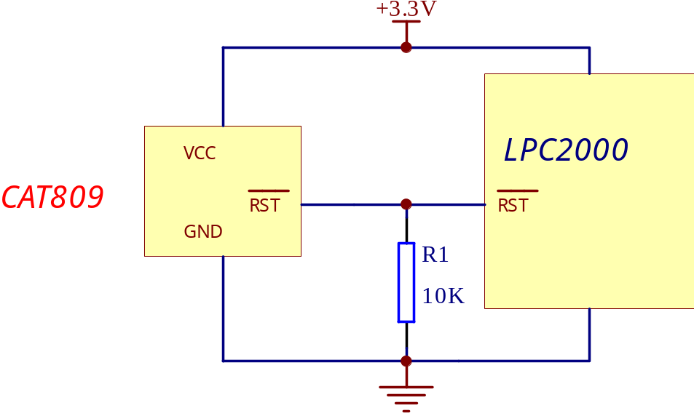
6.2.4 复位电路设计
复位电路实例CAT809
  低有效复位；
  在工业级温度范围的应用中可直接代替MAX809；
  Vcc低至1.0V时，复位信号仍然有效；
  6uA的电源电流；
  抗电源的瞬态干扰；
  紧凑的3脚SOT23和SC70封装；
  工业级温度范围：－40℃～+85℃ 。

Slide 24
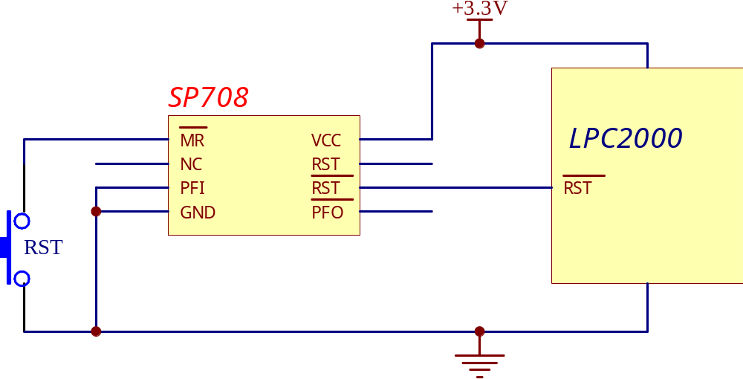
6.2.4 复位电路设计
复位电路实例SP708/R/S/T
  2.63V:SP708R；2.93V:SP708S；3.08V:SP708T；
  复位脉冲宽度-200ms；
  最大电源电流40uA；
  支持开关式TTL/CMOS手动复位输入；
  Vcc下降至1V时，nRESET信号仍然有效；
  SP708/R/S/T支持高/低电平两种方式。

Slide 25
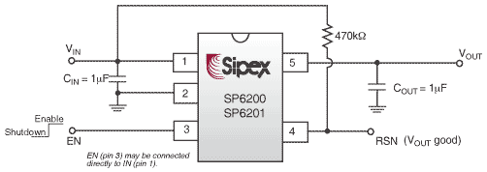
6.2.4 复位电路设计
复位电路实例SP6200/6201
  适用于要求高精度、快速操作和方便使用的应用；
  极低的关断电流：最大为1uA；
  低压差：160mV@100mA。输出电压高精度： 2% ；
  逻辑控制的电子使能；
  复位输出(VOUT良好)；
  1uF的陶瓷电容就可保持器件无条件稳定工作。
电压输出使能
复位输出

Slide 26
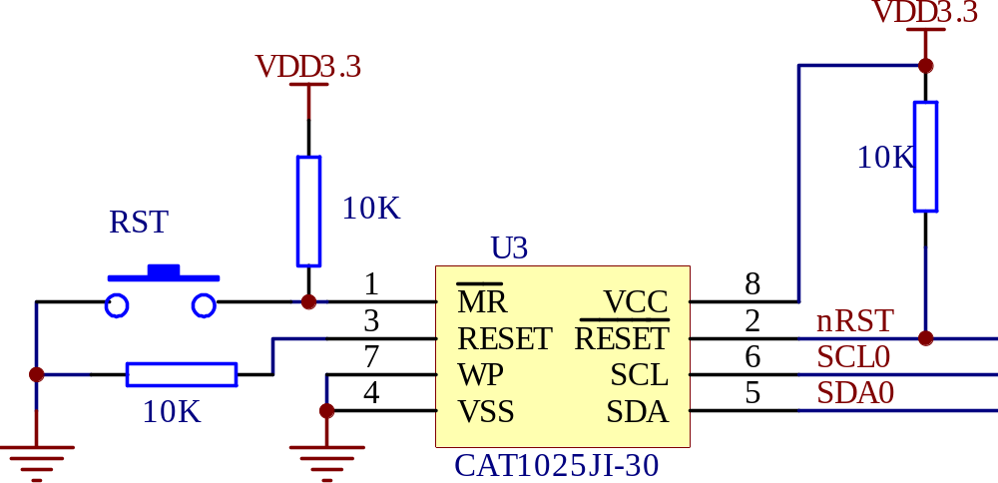
6.2.4 复位电路设计
复位电路实例CAT1024/1025
  具有2K字节EEPROM存储器，数据保存时间长达100年；
  存储器采用400KHz的I²C总线接口，16字节的页写缓冲区；
  CAT1025具有高、低电平复位信号，CAT1024具有低电平复位信号。Vcc低至1V时复位仍有效；
  工作电压范围：2.7V～5.5V；
  手动复位输入。

Slide 27
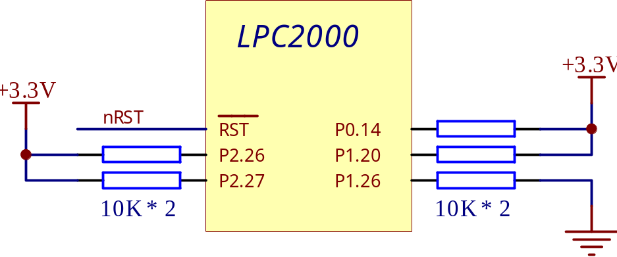
6.2.4 复位电路设计
微控制器在复位后可能有多种初始状态，具体复位到哪种初始状态是在复位的过程中决定的。复位逻辑可能通过片内只读存储器中的数据决定具体的初始状态，但更多的是通过复位期间的引脚状态决定，也可能通过两者共同决定。用引脚状态配置复位后的初始状态没有统一的方法，需要根据相关芯片的手册决定。
P0.14决定复位后是否进入ISP状态
P1. 20决定复位后是否使用P1.25～P1.16作为跟踪端口
P2.26和P2.27决定复位后存储器的来源以及存储器的宽度
P1.26决定复位后是否使用P1.31～P1.26作为调试端口

Slide 28
6.2.5 调试接口设计
时钟系统
调试测试接口
调试测试接口
嵌入式控制器
供电系统
(电源)
复位及其
配置系统
存储器系统
调试与测试接口不是系统运行必须的，但现代系统越来越强调可测性，调试、测试接口的设计也要重视了。LPC2000有一个内置JTAG调试接口，通过这个接口可以控制芯片的运行并获取内部信息。

Slide 29
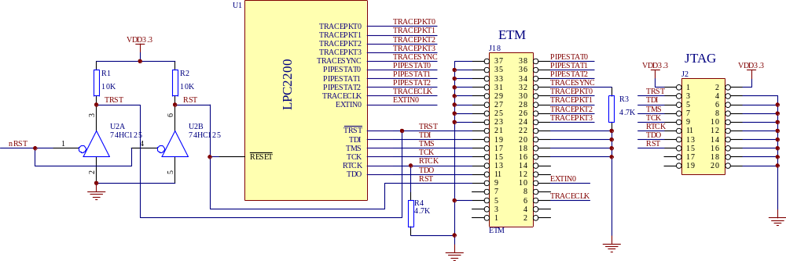
6.2.5 调试接口设计
标准20针JTAG
RTCK必须接4.7K下拉电阻。
ETM功能仅在高级仿真器中具有，用户如果没有使用，可以将其省略，同时把TRACESYNC信号上的电阻也去掉。
调试接口电路一

Slide 30
6.2.5 调试接口设计
在该电路中，复位电路与前面介绍电路有所不同。它在复位信号和CPU之间插入了三态门74HC125。使用三态门主要是为了复位芯片和JTAG（ETM）仿真器都可以复位芯片。如果没有74HC125，当复位芯片输出高电平时，JTAG（ETM）仿真器就不可能把它拉低，这不但不能实现需要的功能，还可能损坏复位芯片或JTAG（ETM）仿真器。
调试接口电路一

Slide 31
6.2.5 调试接口设计
因为这种电路JTAG（ETM）仿真器对LPC2000有完全的控制，其仿真性能最好。不过，由于74HC125工作的电压范围低于复位芯片的工作电压范围，所以此电路一般用于样机。正式产品中可以不需要这部分电路。

Slide 32
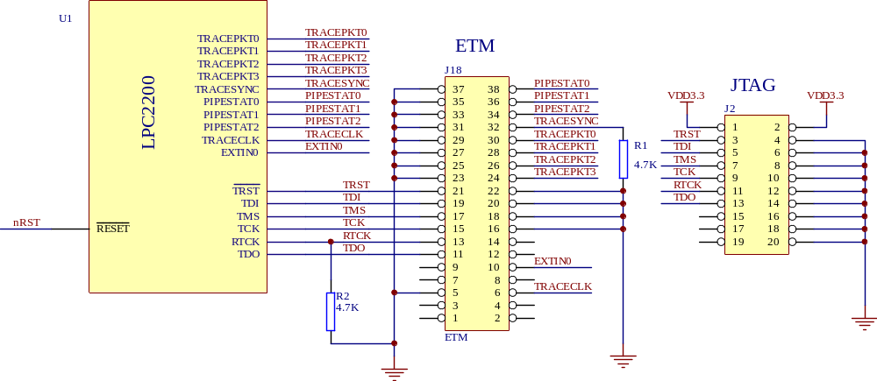
6.2.5 调试接口设计
标准20针JTAG
RTCK必须接4.7K下拉电阻。
调试接口电路二
ETM跟踪接口

Slide 33
6.2.6 存储系统
时钟系统
调试测试接口
嵌入式控制器
供电系统
(电源)
复位及其
配置系统
存储器系统
存储器系统
大部分LPC2000芯片都有片内Flash，可以不用再设计额外的存储器系统。如果微控制器没有片内存储器，就必须设计存储器系统，这一般通过微控制器的外部总线接口实现。

Slide 34
6.2.6 存储系统
如果需要外扩存储系统，需要考虑：
（1）总线宽度
（2）总线速度
尽量避免使用8位总线，推荐使用16和32位总线，器件选型尽量选择高速存储器。
如果使用16位总线，使用Thumb指令集可获得更高的性能。

Slide 35
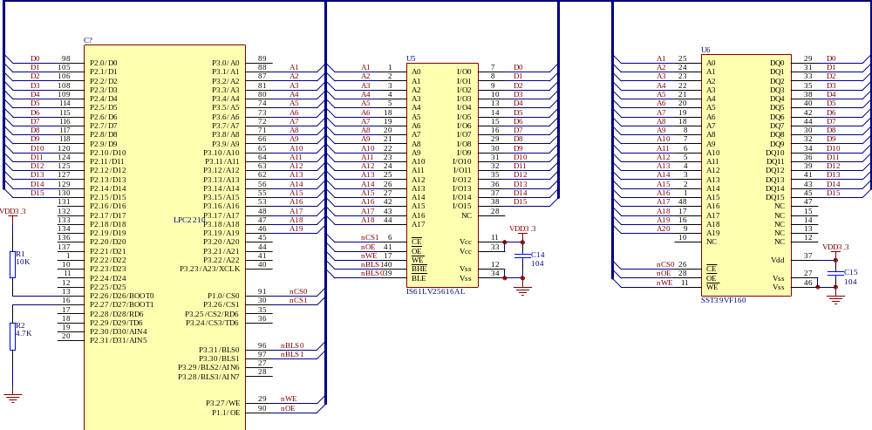
6.2.6 存储系统
16位SRAM
16位FLASH
SRAM
FLASH
复位后使用外部16位宽度存储器
LPC2210
示例：LPC2210存储器系统

Slide 36
6.2.7 最小系统实例
  LPC2100系列没有外部总线接口的最小系统；
  LPC2130系列没有外部总线接口的最小系统；
  LPC2200系列使用内部存储器的最小系统；
  LPC2200系列使用外部存储器的最小系统。

Slide 37
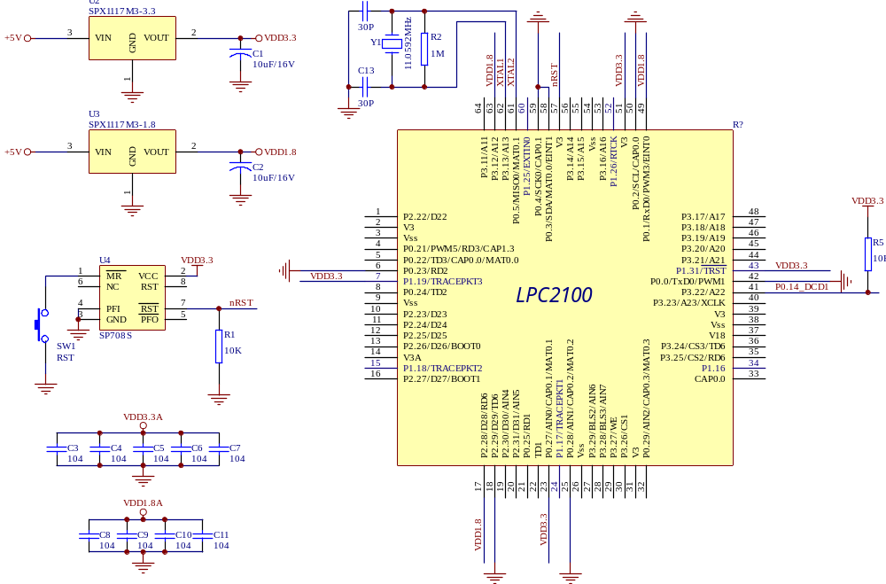
6.2.7 最小系统实例
3.3V电源
时钟电路
1.8V电源
复位电路
决定是否进入ISP状态，如果该引脚悬空将影响程序脱机运行
完整的最小系统LPC2100系列

Slide 38
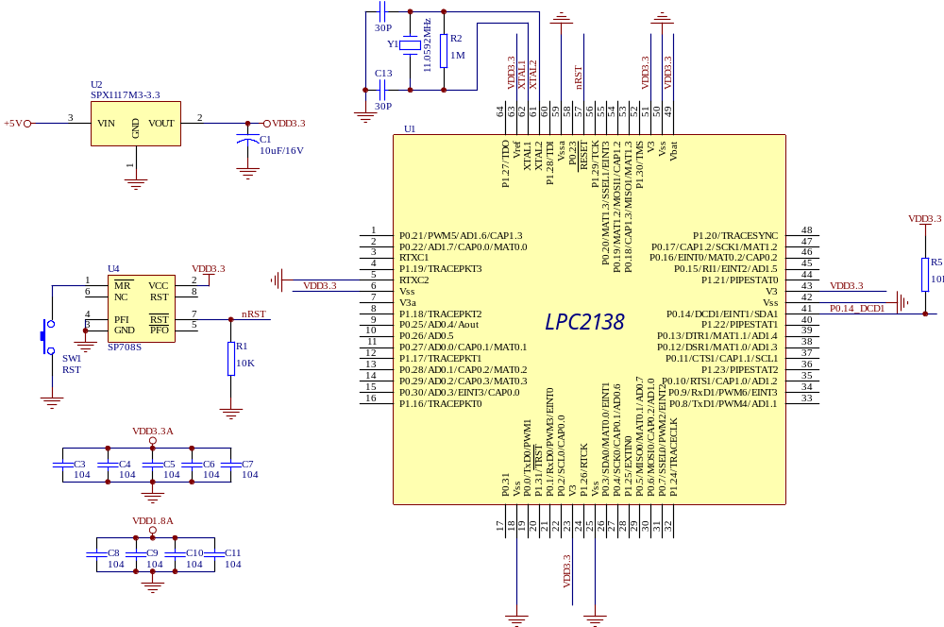
6.2.7 最小系统实例
时钟电路
3.3V电源
复位电路
决定是否进入ISP状态，如果该引脚悬空将影响程序脱机运行
完整的最小系统LPC2130系列

Slide 39
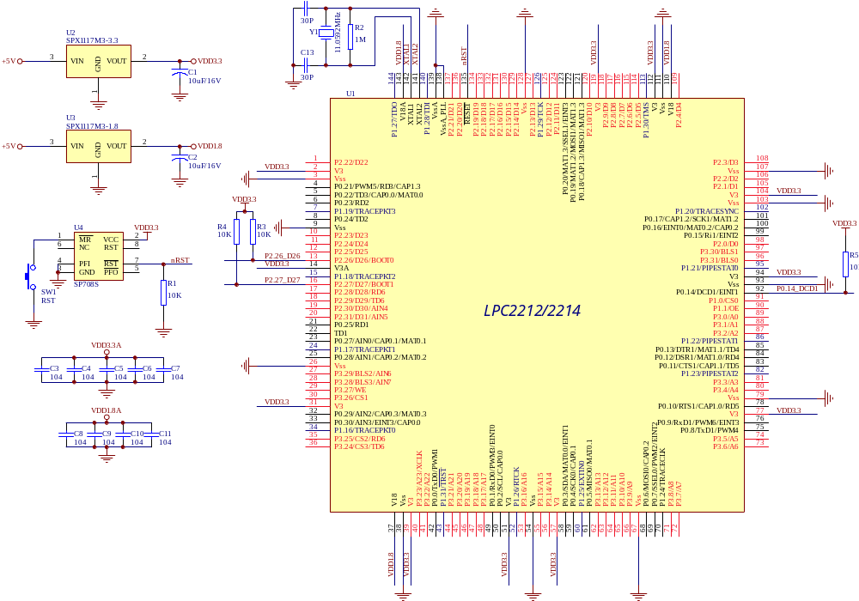
6.2.7 最小系统实例
时钟电路
3.3V电源
1.8V电源
复位电路
决定是否进入ISP状态，如果该引脚悬空将影响程序脱机运行
复位后使用内部存储器
完整的最小系统LPC2200不使用外部存储器

Slide 40
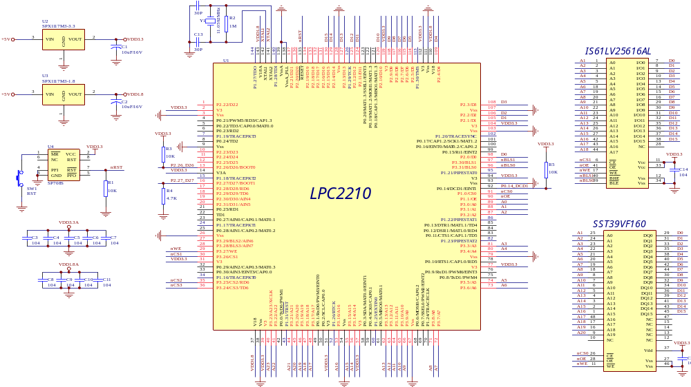
6.2.7 最小系统实例
时钟电路
3.3V电源
SRAM
1.8V电源
复位电路
FLASH
决定是否进入ISP状态，如果该引脚悬空将影响程序脱机运行
复位后使用外部16位宽度存储器
完整的最小系统LPC2200使用外部存储器

Slide 41
6.3 软件开发平台
6.3.1 ISP下载软件
6.3.2 ADS集成开发环境
6.3.3 EasyJTAG使用
6.3.4 LPC2000工程模板

Slide 42
6.3.1 ISP下载软件
简介
ISP下载软件是Philips为LPC2000系列芯片编写的一款程序下载软件，全称是LPC2000 Flash Utility，最新版本为V2.2.2，支持LPC2000所有芯片。
常用于批量生产时下载程序，亦可用于检测最小系统。

Slide 43
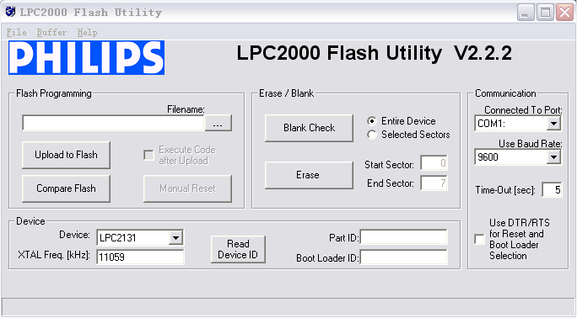
6.3.1 ISP下载软件
界面

Slide 44
6.3.1 ISP下载软件
设置
设定串口
波特率
设定晶振

Slide 45
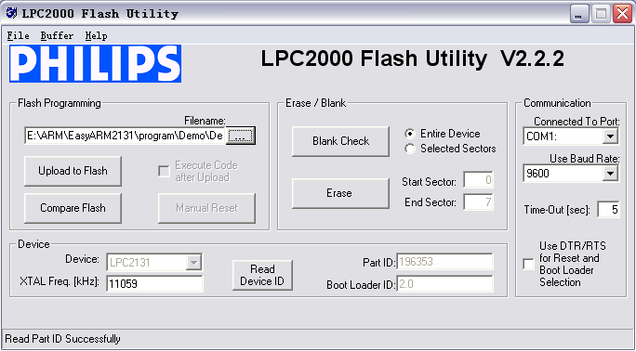
6.3.1 ISP下载软件
操作
查空
擦除
下载
校验
芯片型号
读取ID

Slide 46
6.3.1 ISP下载软件
重点提示
设计好最小系统后，最好先用ISP软件对最小系统进行测试，如果能进行ISP连接操作(如读取ID)，则才能进行下一步的工作，如JTAG调试。如果ISP测试不能工作，则需要先检查最小系统硬件电路。
系统可以没有JTAG调试电路，但不能没有UART0电路/接口。

Slide 47
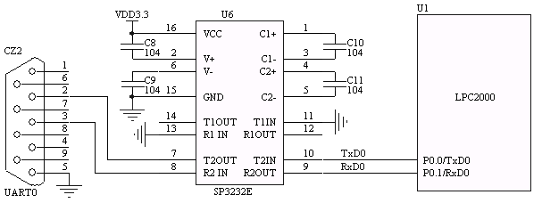
6.3.1 ISP下载软件
UART0电路(ISP电路)

Slide 48
6.3.1 ISP下载软件
ISP不成功常见原因和解决办法
（1）确保各路电源正常
（2）确保UART0电路正常，可用PC检测
（3）确保晶振正常
（4）确保复位电路正常
（5）检测PCB是否存在短路/断路

Slide 49
6.3.2 ADS集成开发环境
简介
ADS是目前国内使用最广泛的ARM开发环境。
ADS为ARM公司所有，全称为ARM Developer Suite，成熟版本为ADS1.2，支持ARM10之前的所有ARM控制器，支持软件调试和JTAG硬件仿真调试，支持汇编、C、C++源程序；编译效率高、系统功能强，可以在Win98/2000/XP和RedHat上运行。

Slide 50
6.3.2 ADS集成开发环境
简介
ADS1.2 集成开发环境组成部分
名称 | 描述 | 使用方式
代码生成工具 | ARM汇编器 ARM C/C++编译器 Thumb C/C++编译器 ARM 链接器 | 由Code Warrior调用
集成开发环境 | Code Warrior | 工程管理，编译链接
调试器 | AXD/ADW/ADU/armsd | 仿真调试
指令模拟器 | ARMulator | 由AXD调用
ARM开发包 | 一些底层的例程，实用程序(如fromELF) | 由Code Warrior调用
ARM应用库 | C/C++等函数库 | 用户程序调用

Slide 51
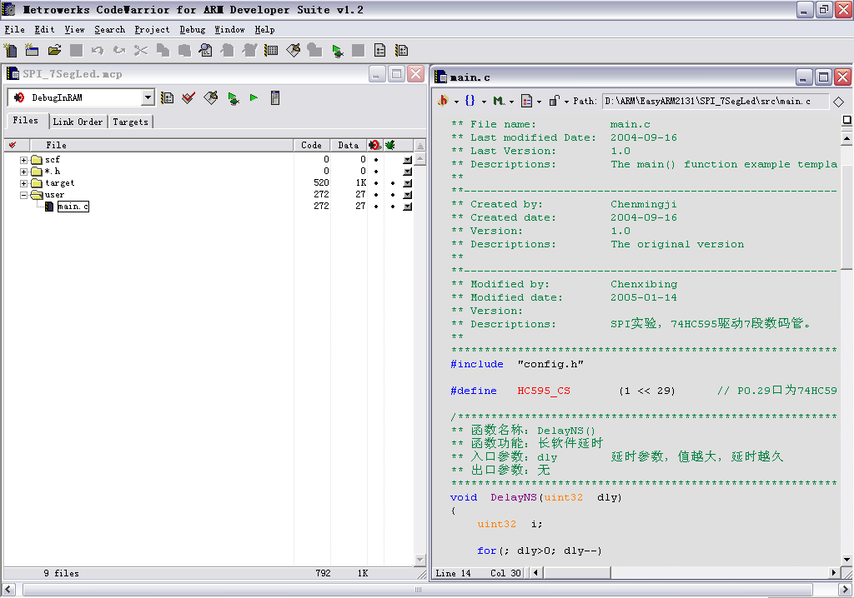
Code Worriar IDE界面
6.3.2 ADS集成开发环境
源程序编辑窗口
工程管理窗口

Slide 52
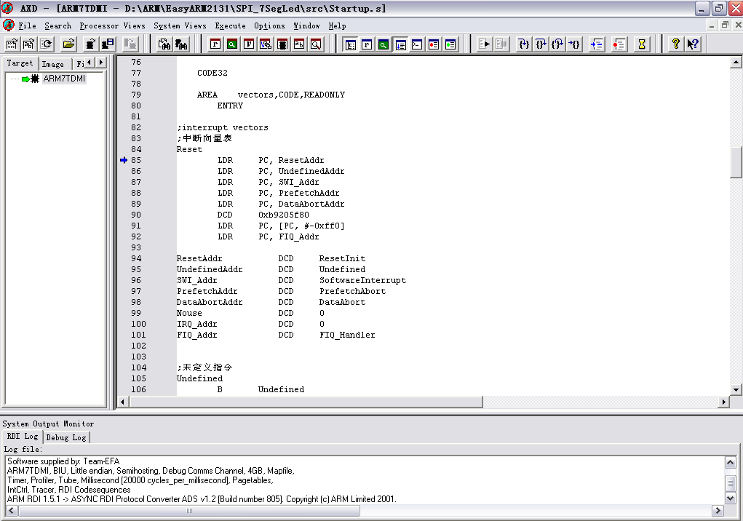
6.3.2 ADS集成开发环境
AXD调试器界面
调试控制快捷图标
源代码查看区

Slide 53
6.3.2 ADS集成开发环境
ADS使用注意：
最好不要将ADS工程放在有中文的路径下。

Slide 54
6.4 启动代码
6.4.1 启动代码内容
6.4.2 启动代码工作流程

Slide 55
6.4.1 启动代码内容
(1)启动代码简介
广州致远电子有限公司为LPC2000系列芯片编写的启动代码由3个文件组成。
(1)startup.s－异常向量表定义、各模式堆栈初始化、跳转到C程序main入口等。
(2)target.c－目标板初始化，如时钟分频、PLL设置、VIC设置等。
(3)irq.s－用于管理中断嵌套。

Slide 56
6.4.1 启动代码内容
(1)startup.s
CODE32
AREA vectors,CODE,READONLY
ENTRY
;中断向量表
Reset
LDR PC, ResetAddr
LDR PC, UndefinedAddr
LDR PC, SWI_Addr
LDR PC, PrefetchAddr
LDR PC, DataAbortAddr
DCD 0xb9205f80
LDR PC, [PC, #-0xff0]
LDR PC, FIQ_Addr
ResetAddr DCD ResetInit
UndefinedAddr DCD Undefined
SWI_Addr DCD SoftwareInterrupt
PrefetchAddr DCD PrefetchAbort
DataAbortAddr DCD DataAbort
Nouse DCD 0
IRQ_Addr DCD 0
FIQ_Addr DCD FIQ_Handler
汇编入口
异常向量表
地址跳转表

Slide 57
6.4.1 启动代码内容
(1)startup.s
;未定义指令
Undefined
B Undefined
;软中断
SoftwareInterrupt
B SoftwareInterrupt
;取指令中止
PrefetchAbort
B PrefetchAbort
;取数据中止
DataAbort
B DataAbort
;快速中断
FIQ_Handler
STMFD SP!, {R0-R3, LR}
BL FIQ_Exception
LDMFD SP!, {R0-R3, LR}
SUBS PC, LR, #4
异常处理程序
FIQ处理程序，在target.c中实现

Slide 58
6.4.1 启动代码内容
InitStack
MOV R0, LR
MSR CPSR_c, #0xd3 ;设置管理模式堆栈
LDR SP, StackSvc
MSR CPSR_c, #0xd2 ;设置中断模式堆栈
LDR SP, StackIrq
MSR CPSR_c, #0xd1 ;设置快速中断模式堆栈
LDR SP, StackFiq
MSR CPSR_c, #0xd7 ;设置中止模式堆栈
LDR SP, StackAbt
MSR CPSR_c, #0xdb ;设置未定义模式堆栈
LDR SP, StackUnd
MSR CPSR_c, #0xdf ;设置系统模式堆栈
LDR SP, =StackUsr
MOV PC, R0
ResetInit
BL InitStack ;初始化堆栈
BL TargetResetInit ;目标板基本初始化
B __main ;跳转到c语言入口
(1)startup.s
设置各模式堆栈

Slide 59
6.4.1 启动代码内容
(1)startup.s
SVC_STACK_LEGTH EQU 0
FIQ_STACK_LEGTH EQU 0
IRQ_STACK_LEGTH EQU 256
ABT_STACK_LEGTH EQU 0
UND_STACK_LEGTH EQU 0
AREA MyStacks, DATA, NOINIT, ALIGN=2
SvcStackSpace SPACE SVC_STACK_LEGTH * 4 ;管理模式栈空间
IrqStackSpace SPACE IRQ_STACK_LEGTH * 4 ;中断模式栈空间
FiqStackSpace SPACE FIQ_STACK_LEGTH * 4 ;快速中断模式栈空间
AbtStackSpace SPACE ABT_STACK_LEGTH * 4 ;中止义模式栈空间
UndtStackSpace SPACE UND_STACK_LEGTH * 4 ;未定义模式栈
StackSvc DCD SvcStackSpace + (SVC_STACK_LEGTH - 1)* 4
StackIrq DCD IrqStackSpace + (IRQ_STACK_LEGTH - 1)* 4
StackFiq DCD FiqStackSpace + (FIQ_STACK_LEGTH - 1)* 4
StackAbt DCD AbtStackSpace + (ABT_STACK_LEGTH - 1)* 4
StackUnd DCD UndtStackSpace + (UND_STACK_LEGTH - 1)* 4
AREA Heap, DATA, NOINIT
bottom_of_heap SPACE 1
AREA Stacks, DATA, NOINIT
StackUsr
定义各模式堆大小
计算并分配各模式栈空间
分散加载
文字池：
各模式栈起点
堆空间，分散加载
用户堆栈空间，分散加载

Slide 60
6.3.4 LPC2000工程模板
ROM_LOAD 0x00000000
{
ROM_EXEC 0x00000000
{
Startup.o (vectors, +First)
* (+RO)
}
IRAM 0x40000000
{
Startup.o (MyStacks)
* (+RW,+ZI)
}
HEAP +0 UNINIT
{
Startup.o (Heap)
}
STACKS 0x40002000 UNINIT
{
Startup.o (Stacks)
}
}
(1)mem_a.scf
mem_c.scf

Slide 61
6.4.1 启动代码内容
(2)target.c
void FIQ_Exception(void)
{
while(1); // 这一句替换为自己的代码
}
void TargetResetInit(void)
{
#ifdef __DEBUG_RAM
MEMMAP = 0x2; //remap
#endif
#ifdef __DEBUG_FLASH
MEMMAP = 0x1; //remap
#endif
#ifdef __IN_CHIP
MEMMAP = 0x1; //remap
#endif
/* 设置系统各部分时钟 */
PLLCON = 1;
#if (Fpclk / (Fcclk / 4)) == 1
VPBDIV = 0;
#endif
FIQ处理程序
调试时，根据用户选择的目标设置Remap
根据config.h用户定义的时钟自动设定VPB分频值

Slide 62
6.4.1 启动代码内容
(2)target.c
/* 设置系统各部分时钟 */
PLLCON = 1;
#if (Fpclk / (Fcclk / 4)) == 1
VPBDIV = 0;
#endif
#if (Fpclk / (Fcclk / 4)) == 2
VPBDIV = 2;
#endif
#if (Fpclk / (Fcclk / 4)) == 4
VPBDIV = 1;
#endif
#if (Fcco / Fcclk) == 2
PLLCFG = ((Fcclk / Fosc) - 1) | (0 << 5);
#endif
#if (Fcco / Fcclk) == 4
PLLCFG = ((Fcclk / Fosc) - 1) | (1 << 5);
#endif
#if (Fcco / Fcclk) == 8
PLLCFG = ((Fcclk / Fosc) - 1) | (2 << 5);
#endif
#if (Fcco / Fcclk) == 16
PLLCFG = ((Fcclk / Fosc) - 1) | (3 << 5);
#endif
根据config.h用户定义的时钟自动设定VPB分频值
根据config.h用户定义的时钟自动设定PLL的P和M

Slide 63
6.4.1 启动代码内容
(2)target.c
/* 设置存储器加速模块 */
MAMCR = 0;
#if Fcclk < 20000000
MAMTIM = 1;
#else
#if Fcclk < 40000000
MAMTIM = 2;
#else
MAMTIM = 3;
#endif
#endif
MAMCR = 2;
/* 初始化VIC */
VICIntEnClr = 0xffffffff;
VICVectAddr = 0;
VICIntSelect = 0;
/* 添加自己的代码 */
/* …… */
}
设定MAM
设定VIC
留给用户使用

Slide 64
6.4.2 启动代码工作流程
复位后，启动代码工作及内容：
(1)复位后，PC＝0，根据异常向量表，跳转到复位处理程序。
(2)执行复位程序。
－堆栈初始化
－目标板初始化
－跳到C程序main入。
(3)执行用户程序。

Slide 65
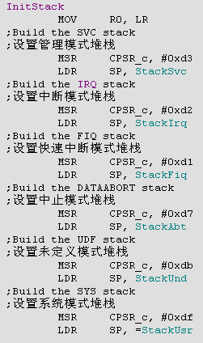
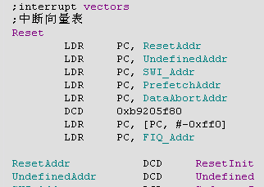
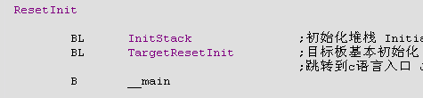
6.4.2 启动代码工作流程
复位
(1)ResetInit的地址转入PC
(3)各模式堆栈初始化
(2)程序跳转到ResetInit

Slide 66
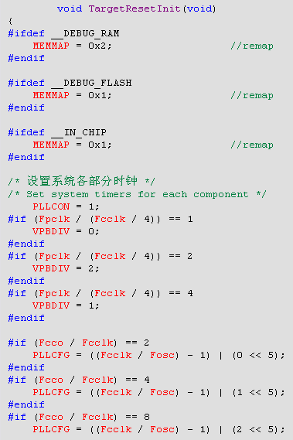
6.4.2 启动代码工作流程
(1)ResetInit的地址转入PC
(3)各模式堆栈初始化
(2)程序跳转到ResetInit
(4)进行目标板初始化

Slide 67
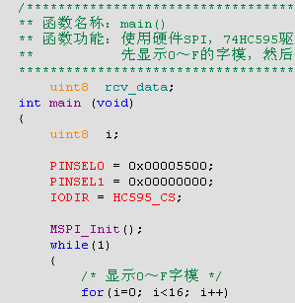
6.4.2 启动代码工作流程
(5)跳转到main入口
(1)ResetInit的地址转入PC
(3)各模式堆栈初始化
(2)程序跳转到ResetInit
(4)进行目标板初始化

Slide 68
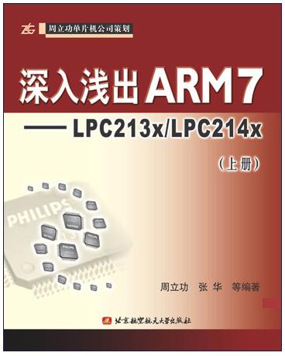
参考资料
启动代码和分散加载在《深入浅出ARM7－LPC213x/ LPC214x(上册)》中有详细描述。
详见3.9《启动代码综述》一节。

Slide 69

ARM之旅
概述
选择合适的ARM芯片
充分了解该ARM芯片
ARM的特性
了解ARM内部结构
设计最小系统
建立开发环境
(软件、硬件)
ARM程序的组成
了解ARM指令系统
入门级别
HelloWorld程序
了解级别
掌握部分ARM指令
当前位置
产品开发

Slide 70
6.5 GPIO模块
(一)特性
LPC2000的GPIO具有如下的特性：
  可以独立控制每个GPIO口的方向（输入/输出模式）
  可以独立设置每个GPIO的输出状态（高/低电平）
  所有GPIO口在复位后默认为输入状态
  部分GPIO有快速GPIO特性

Slide 71
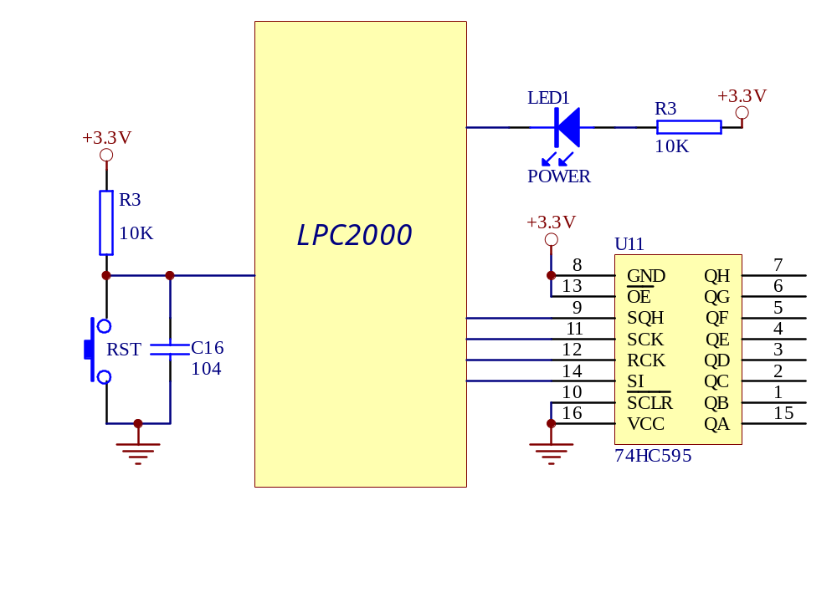
6.5 GPIO模块
(二)应用
驱动LED或其它指示器
检测数字输入，如键盘或开关信号
控制片外器件

Slide 72
6.5 GPIO模块
(三)引脚描述
LPC2114/2124微控制器具有两个端口——P0和P1，可以作为GPIO使用的引脚数为46个。
LPC2210/2212/2214微控制器还包含另外两个端口——P2和P3，这个两个端口与外部存储器总线复用，当它们全部作为GPIO使用时，GPIO引脚数多达112个。

Slide 73
6.5 GPIO模块
(四)内部结构
out
IOxSET
1
in
0
引脚
IOxDIR
IOxCLR
PINSELx
IOxPIN
GPIO内部结构示意

Slide 74
6.5 GPIO模块
(五)GPIO操作
除了设定管脚连接之外，GPIO还有如下操作：
(1)设定GPIO方向
(2)控制GPIO
(3)读取管脚电平
(4)读取GPIO设置

Slide 75
6.5 GPIO模块
(1)设定GPIO方向
通过GPIO方向寄存器IODIR进行控制。
IOxDIR | 描述 | 复位值
31 : 0 | IOxDIR[0]对应于Px.0 … IOxDIR[31]对应于Px.31引脚 | 未定义
方向控制： 1－输出 0－输入
每个P口都有自己的IODIR寄存器。IOxDIR 和相应的Px口对应。

Slide 76
6.5 GPIO模块
(2)控制GPIO
拉高某位口线通过置位相应的IO置位寄存器IOSET中对应位实现。
IOxSET | 描述 | 复位值
31 : 0 | IOxSET[0]对应于Px.0 … IOxPIN[31]对应于Px.31引脚 | 未定义
置位控制：写入1－输出高电平
写0无效

Slide 77
6.5 GPIO模块
(2)控制GPIO
拉低某位口线通过置位相应的IO清零寄存器IOCLR中对应位实现。
IOxCLR | 描述 | 复位值
31 : 0 | IOxCLR[0]对应于Px.0 … IOxCLR[31]对应于Px.31引脚 | 未定义
清零控制：写入1－输出低电平
写0无效
写该寄存器会清除IOSET寄存器/输出寄存器中对应位。

Slide 78
6.5 GPIO模块
(2)控制GPIO
同时拉高/拉低某些口线通过写相应的IO管脚值寄存器IOPIN中对应位实现。
IOxPIN | 描述 | 复位值
31 : 0 | IOxPIN[0]对应于Px.0 … IOxPIN[31]对应于Px.31引脚 | 未定义
清零控制：写入1－输出高电平
写入0－输出低电平

Slide 79
6.5 GPIO模块
(3)读取管脚电平
读取管脚电平通过读取相应的IO管脚值寄存器IOPIN实现。
IOxPIN | 描述 | 复位值
31 : 0 | IOxPIN[0]对应于Px.0 … IOxPIN[31]对应于Px.31引脚 | 未定义
管脚电平：1－管脚为高电平
0－管脚为低电平

Slide 80
6.5 GPIO模块
(4)读取GPIO设置
读取管脚设置通过读取相应的IO管脚置位寄存器IOSET实现。
IOxSET | 描述 | 复位值
31 : 0 | GPIO管脚设置状态 | 未定义
管脚设置：仅反映程序设定状态，不反映外部实际情况。

Slide 81
6.5 GPIO模块
(六) 注意要点
引脚设置为输出方式时，输出状态由IOxSET和IOxCLR中最后操作的寄存器决定；
大部分GPIO输出为推挽方式（个别引脚为开漏输出），正常拉出/灌入电流均为4mA（短时间极限值40mA）；
复位后默认所有GPIO为输入模式。

Slide 82
6.5 GPIO模块
GPIO应用示例1——设置P0.0输出高电平
out
IO0SET
1
1
in
0
P0.0
IO0DIR
IO0CLR
PINSEL0
IO0PIN
C代码：
...
PINSEL0 &= 0xFFFFFFFC;
IO0DIR |= 0x00000001;
IO0SET = 0x00000001;
...
(1) 设置引脚连接模块，P0.0为GPIO
(2) 设置P0.0口方向，设置为输出
(3) 设置P0.0口状态，输出高电平

Slide 83
6.5 GPIO模块
GPIO应用示例2——读取P0.0引脚状态
out
IO0SET
1
in
0
P0.0
IO0DIR
IO0CLR
IO0PIN
PINSEL0
IO0PIN
C代码：
...
uint32 PinStat;
PINSEL0 &= 0xFFFFFFFC;
IO0DIR &= 0xFFFFFFFE;
PinStat = IO0PIN;
...
(1) 设置引脚连接模块，P0.0为GPIO
(2) 设置P0.0口方向，设置为输入
(3) 从IO0PIN读取引脚状态

Slide 84
6.5 GPIO模块
GPIO应用示例3——输出多位数据至IO口
在需要将多位数据同时输出到某几个IO口线时，通常使用IOxSET和IOxCLR来实现，在某些情况下也可以使用IOxPIN寄存器实现。后者可以在多个IO口上直接输出0和1电平。
本例将8位无符号整数变量Data的值输出到P0.0～P0.7。
使用IOxSET和IOxCLR实现：
#define DataBus 0xFF
PINSEL0 &= 0xFFFF0000;
IO0DIR |= DataBus;
IO0CLR = DataBus;
IO0SET = Data;
...
(1) 设置引脚连接模块，P0.0～7为GPIO
(2) 设置P0.0口方向，设置为输出
(3) 清零8位IO口的输出状态
(4) Data变量中为1的位将输出高电平
数据输出线：
0x??
0x00
Data

Slide 85
6.5 GPIO模块
GPIO应用示例4——输出多位数据至IO口
在需要将多位数据同时输出到某几个IO口线时，通常使用IOxSET和IOxCLR来实现，在某些情况下也可以使用IOxPIN寄存器实现。后者可以在多个IO口上直接输出0和1电平。
本例将8位无符号整数变量Data的值输出到P0.0～P0.7。
使用IOxPIN实现：
#define DataBus 0xFF
PINSEL0 &= 0xFFFF0000;
IO0DIR |= DataBus;
IO0PIN = (IO0PIN & 0xFFFFFF00) | Data;
...
(1) 设置引脚连接模块，P0.0为GPIO
(2) 设置P0.0口方向，设置为输出
(3) 写IO0PIN，输出数据
数据输出线：
0x??
Data
与前者对比：
0x??
0x00
Data

Slide 86
6.5 GPIO模块
GPIO实验
演示GPIO控制蜂鸣器

Slide 87
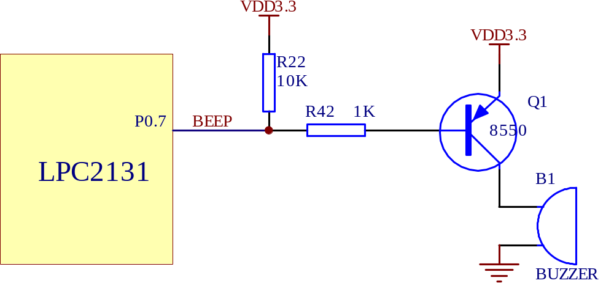
6.5 GPIO模块
实验电路
蜂鸣器控制电路

Slide 88
6.5 GPIO模块
开始
实验流程图
设置P0.7为GPIO
设置P0.7为输出模式
拉高P0.7，关闭蜂鸣器
延时
拉低P0.7，打开蜂鸣器
延时

Slide 89
6.5 GPIO模块
#include "config.h"
#define BEEP 1 << 7 // P0.7控制蜂鸣器
void DelayNS (uint32 dly)
{
uint32 i;
for ( ; dly>0; dly--)
for (i=0; i<50000; i++);
}
int main (void)
{
PINSEL0 = 0x00000000; //设置管脚连接GPIO
IO0DIR = BEEP; //设置BEEP控制口为输出
while (1)
{
IO0SET = BEEP; //BEEP停止蜂鸣
DelayNS(50);
IO0CLR = BEEP; //BEEP蜂鸣
DelayNS(50);
}
return 0;
}
实验代码

